Slide 1
Мастер-класс
по теме
«Развитие критического мышления через чтение и письмо при работе с художественным текстом».
Ямалиева Далиля Шамиловна, учитель русского языка и литературы.

Slide 2
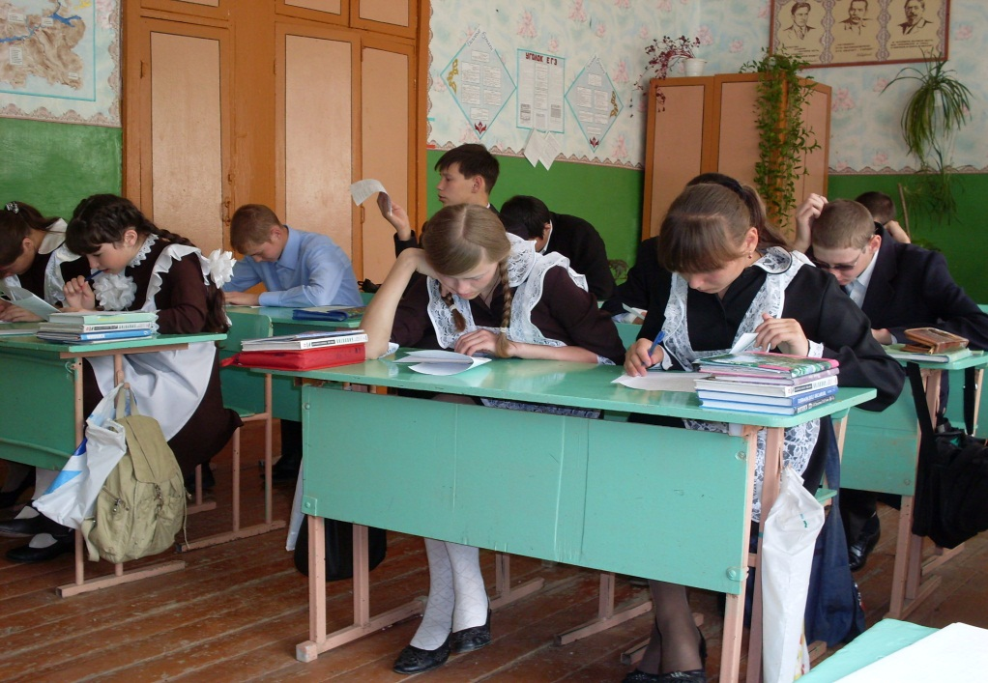
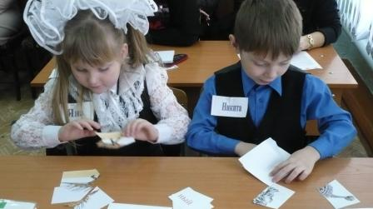
«Результат обучения оценивается не количеством сообщённой информации, а качеством усвоения и развития способностей к обучению и самообразованию».
Кудрявцев Д.

Slide 3
• Как научить учащихся самостоятельно находить знания?
• Как научить отделять главное от существенного в тексте или в речи и уметь акцентировать на первом?
• Как развить базовые качества личности, как рефлексивность, коммуникативность, креативность, мобильность, самостоятельность?
Развитие критического мышления
через чтение и письмо (РКМЧП).
• Что я знаю?
• Что я узнал нового?
• Как изменились мои знания?
• Что я буду с этим делать?

Slide 4
Это американская технология, в России она начала развиваться с 1997 года.
Она основана на обобщении мирового опыта и на достижениях российской педагогики и психологии (идеи Л. С. Выгодского, П. Я. Гальперина, В. В. Давыдова, Д. Б. Эльконина, Л.В.Занкова).
Технология «Развитие критического мышления» - это целостная система, которая развивает продуктивное творческое мышление, формирует интеллектуальные умения, навыки работы с информацией, учит учиться.
Это интерактивная технология, то есть учебный процесс организован на основе взаимодействия учащихся друг с другом, с педагогом.

Slide 5
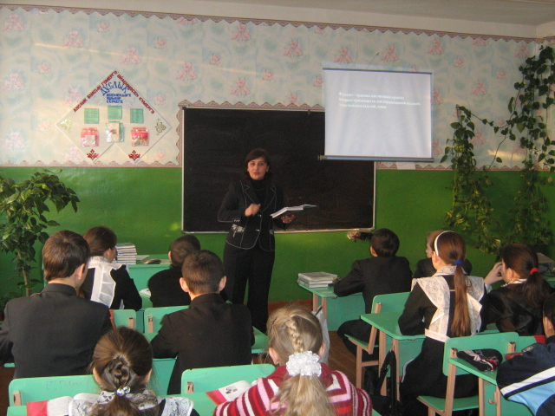
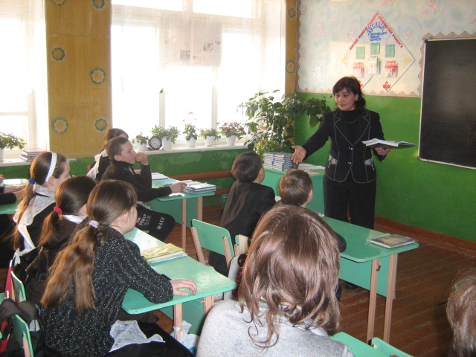
Мастер-класс
по теме
«Развитие критического мышления через чтение и письмо при работе с художественным текстом».

Slide 6
Этапы урока.
1. ВЫЗОВ
- актуализировать и проанализировать имеющиеся знания и представления по изучаемой теме;
- пробудить интерес, активизировать обучаемого;
- структурировать последующий процесс изучения материала
2. ОСМЫСЛЕНИЕ
- получение новой информации;
- ее осмысление
- соотнесение новой информации с собственными знаниями;
поддержание активности, интереса
3. РЕФЛЕКСИЯ
- выражение новых идей и информации собственными словами;
- целостное осмысление и обобщение полученной информации на основе обмена мнениями между обучаемыми друг с другом и преподавателем

Slide 7
Стадия вызова.
1. Ассоциативная карта—подбор слов, по данному слову, предложению.
2. Приём «Аквариум» - из класса выходят 3-4 человека, которые будут «золотыми рыбками» в аквариуме. Садятся в круг. Их задача ответить на вопросы, предложенные учителем.
3. Стратегия «Ключевые слова» - по опорным словам составить небольшой рассказ.
4. Стратегия «Интервью» - ученик «берёт интервью» у других учащихся по определённой теме, при этом составляет вопросы сам.

Slide 8
Стадия осмысления.
1. Чтение с остановками.
2. Групповое прогнозирование.
3. Цветовые ассоциации—дети с помощью цвета, показывают ассоциацию к данному слову, предложению.
4. Приём «Авторское кресло» - ребёнок выступает в роли автора и придумывает продолжение рассказа, сидя на стуле.
5. ДДЗ (дневник двойной записи) - записывается фраза, которая удивила, привлекла внимание и т.д. в виде таблицы.

Slide 9
Стадия рефлексии.
1. Приём «Написание эссе»—это свободное письмо на заданную тему.
2. Приём «Толстые и тонкие вопросы» – демонстра-ция понимания пройденного. Тонкие вопросы требуют для ответа 1 слово или предложение (где? Как? Когда? Как звали? ...), а толстые вопросы—2-3 предложения (Почему? Как ты думаешь? Что если...? Объясни...).
3. Приём «Дерево предсказаний»- этот прием помо-гает строить предположения по поводу развития сюжетной линии в рассказе, повести.
4. Ассоциативная карта.

Slide 10
Урок литературы в 6 классе
по рассказу И.А.Бунина «Лапти».
Тема урока: «Смерть ради жизни».

Slide 11
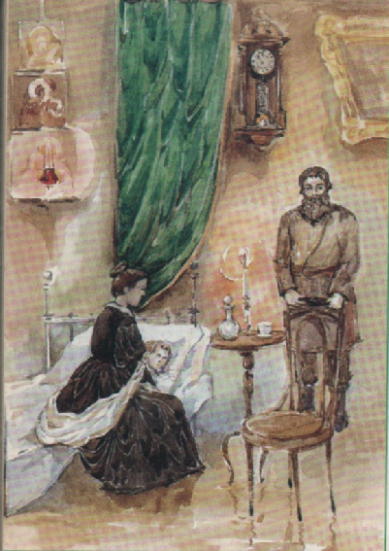
Иллюстрация Е.Абаренковой к рассказу И.А.Бунина «Лапти»

